Slide 1

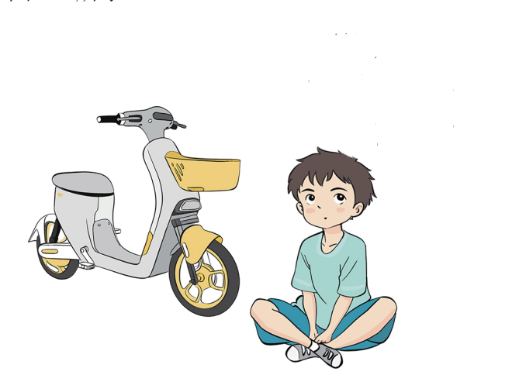
探究共享电单车的运行过程
义务教育《信息科技》六年级上册
第1单元 探秘共享电单车
第1课
——系统认识
合肥高新创新实验中学 赵新未

Slide 2



活 动 导 航
一
三
课时活动1：
探究共享电单车的运行过程
课后活动：
扩展与延申
课前活动：
观察身边
共享电单车
课时活动2：
找寻共享电单车系统的特征
二
四

Slide 3


一、课前活动： 观察身边共享电单车

Slide 4
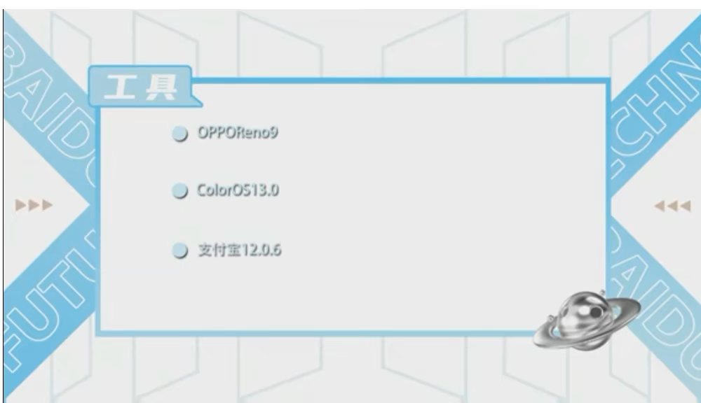
课前活动
在家长或者身边的长辈请教，他们是如何使用共享电单车的
总结使用共享电单车的步骤：

Slide 5
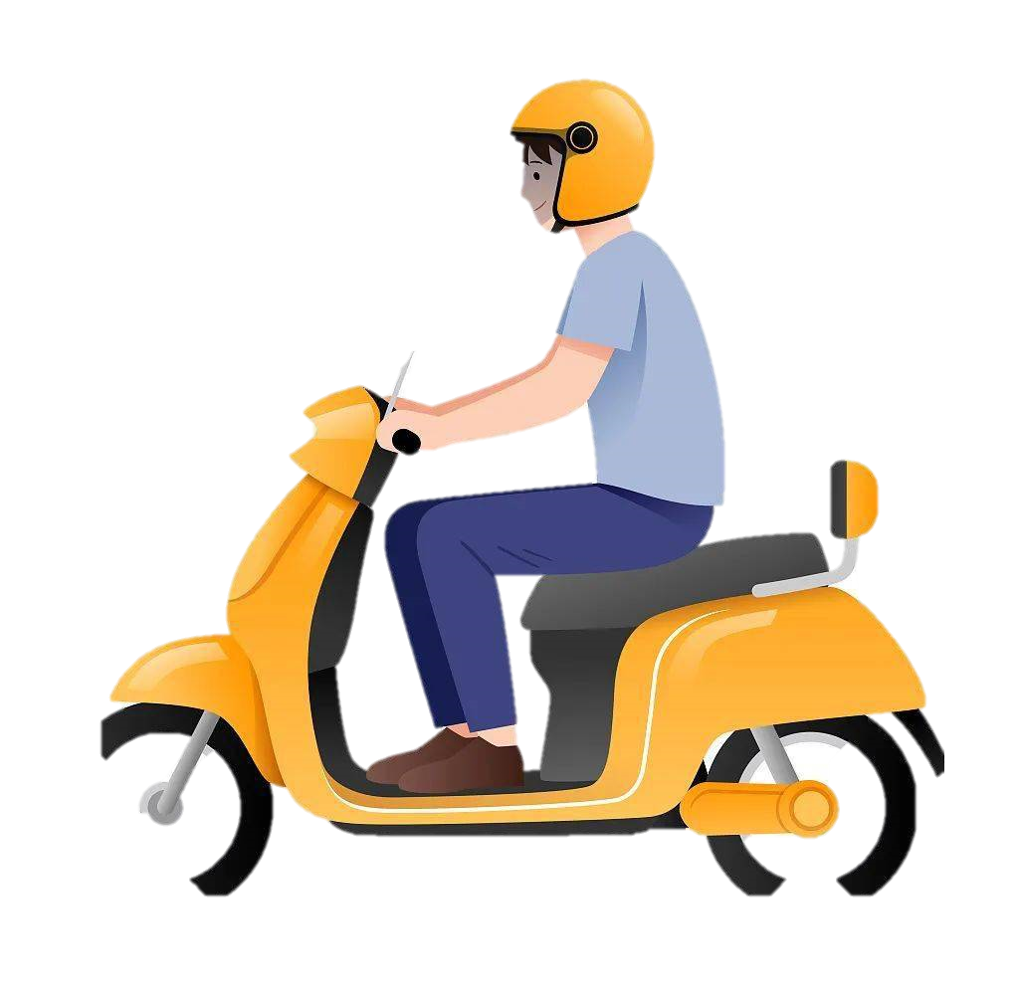
二、课时活动1： 探究共享电单车的运行过程

Slide 6
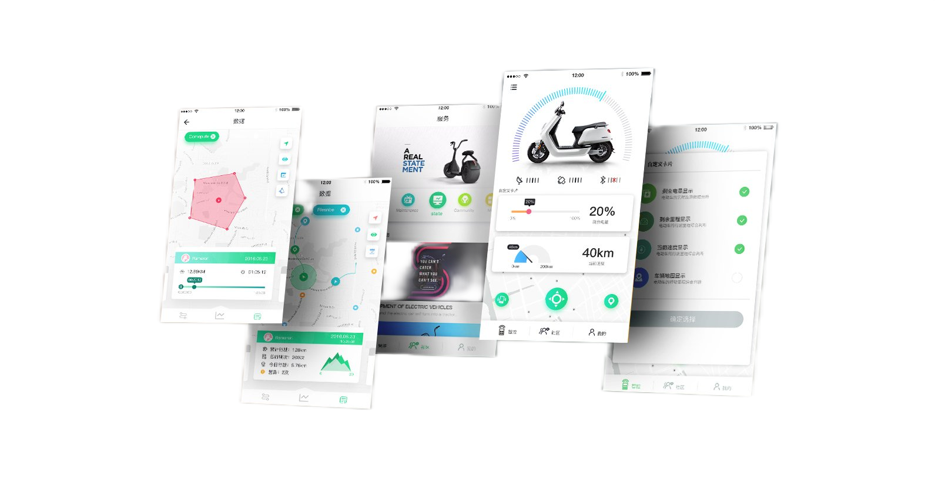

安装共享电单车APP
打开智慧平板，安装APP，利用APP查找共享电单车。
你安装的程序：
为什么要开启手机GPS定位？

Slide 7
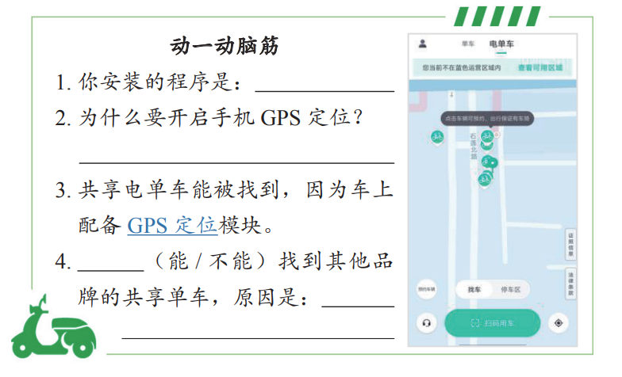

安装共享电单车APP
怎么通过APP找到车辆呢

Slide 8

启动电单车步骤
利用APP查找共享电单车，补全启用共享电单车的顺序
查看电量
取出头盔
开始骑行

Slide 9
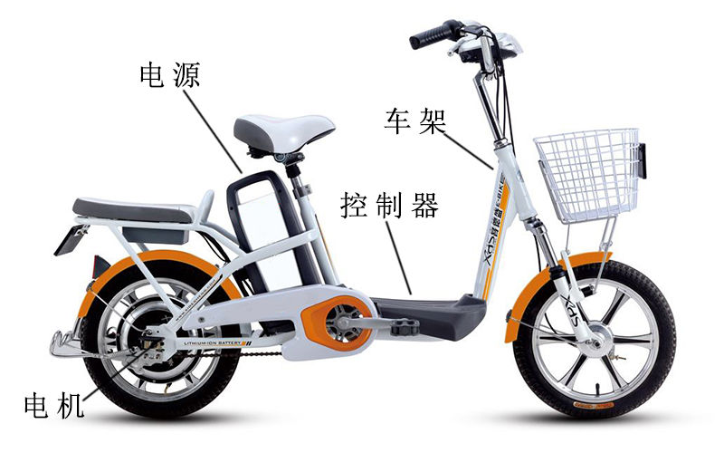
三、课时活动2： 找寻共享电单车系统的特征

Slide 10
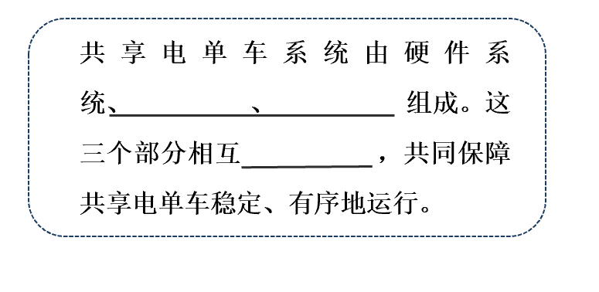
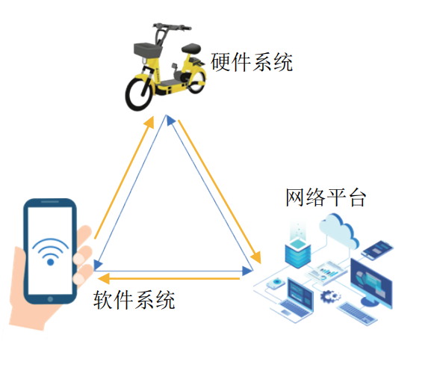
共享电单车组成
小组讨论1：从功能角度思考，共享电单车由哪些部分组成？

Slide 11
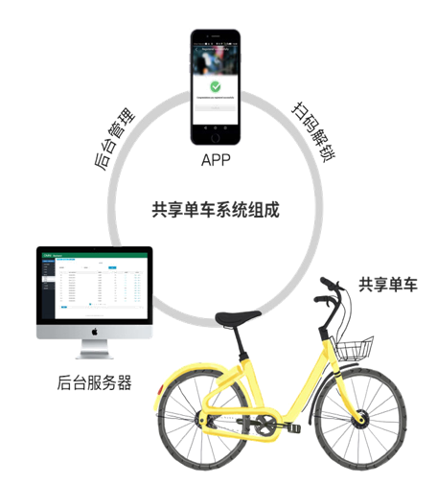
共享电单车组成
小组讨论2：寻找共享电单车还能从哪些角度进行划分子系统，探索每个子系统的功能。
子系统名称 | 功能

Slide 12
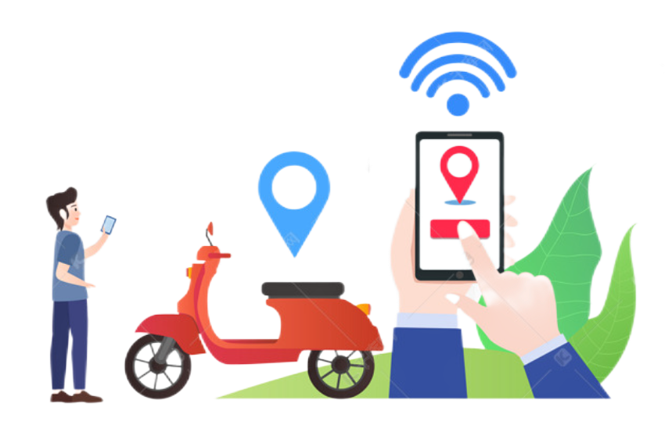
认识系统特征
各子系统既可独立运行又相互影响，说明系统具有 的特征。
系统由各个相互关联、相互作用的子系统组成，形成一个统一的整体，以实现特定的目标或任务。

Slide 13

四、课后活动： 扩展与延申

Slide 14
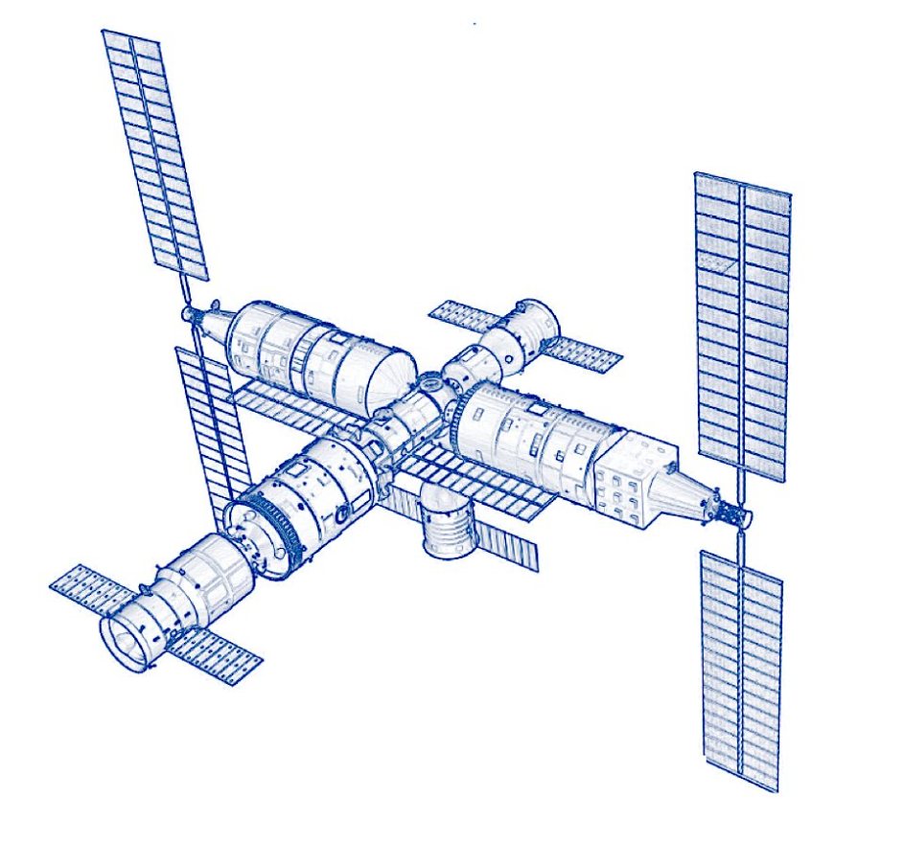

拓展提升
天宫空间站的组成
将制作的微视频发布在互联网其他平台上，并在班级群中进行推送。查阅资料，了解天宫空间站系统的子系统，说一说天宫空间站各个子系统的关系。

Slide 15

延申巩固
（1）我知道生活中 也是典型的过程与控制系统，由 、 、 等组成。
（2）通过本课活动认识了过程与控制系统，知道系统的特征有 、 、 等，系统可以由多个功能相对独立的 组成。

Slide 16

义务教育《信息科技》六年级上册
第1单元 探秘共享电单车
第1课 探究共享电单车的运行过程

